Slide 2
01
02
03
ZONAS
FRANCAS:
Dimensionando las Zonas Francas
Tamaño del sector dentro de la economía y su evolución
OPORTUNIDADES PARA TODOS
Midiendo el impacto
Impacto directo e indirecto neto del sector de Zonas Francas
Mirando a futuro
Perspectivas del sector para los próximos 3 años

Slide 3
Dimensionando
el sector

Slide 4
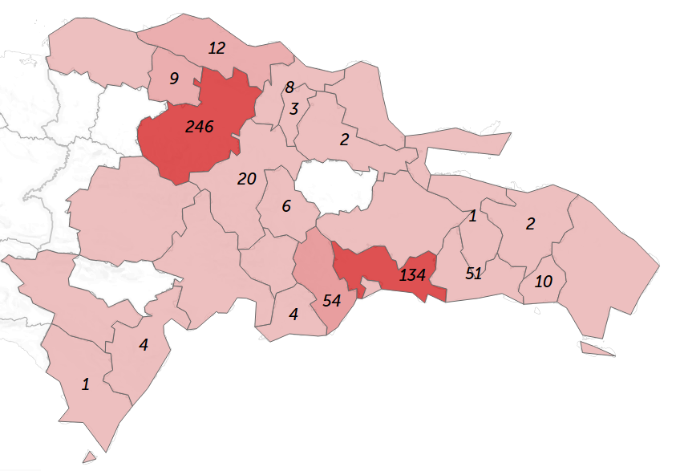
Distribución de las empresas de Zonas Francas por provincia 2021
79
Parques
734
734
Empresas
Fuente: Datos del CNZFE
US$ 5,903 millones invertidos
US$ 4,642 MM
Extranjera
12% del stock total de IED del país
Un promedio de US$ 8 millones por empresa
US$ 1,261 MM
Local
21% de la inversión total de ZF

Slide 5
Fuente: Datos del CNZFE

Slide 6
EXPORTACIONES ZONAS FRANCAS 2018 - 2021
TOTALES
8,879
Incluyendo servicios
US$ millones
7,388
7,600
7,281
2021
2018
2019
2020
DE BIENES
73%
De bienes
Durante la pandemia del Covid-19, fueron un mecanismo efectivo de amortiguar el impacto sobre las exportaciones de bienes y servicios (incluyendo turismo). Su actividad es parte fundamental de la diversificación económica.

Slide 7
APARATOS PARA CORTE, SECCIONAMIENTO, PROTECCIÓN O CONEXIÓN DE CIRCUITOS ELÉCTRICOS
2402.10
3006.91
US$ 1,041 MM
US$ 217 MM
8536.20
US$ 737 MM
Fuente: Cálculos Analytica con información de COMTRADE

Slide 8
POSICIÓN DE LA REPÚBLICA DOMINICANA EN LAS EXPORTACIONES (PRINC. ZF)
De los principales códigos arancelarios
México, América Central y El Caribe. Expresado como % del total exportado por la región, 2021
1
1
1
2
1
Aparatos para corte, seccionamiento, protección o conexión de circuitos eléctricos
Instrumentos y aparatos de medicina, cirugía, odontología…
Dispositivos identificables para uso en estomas
Cigarros y cigarritos (puritos)
Los demás tabacos y sucedáneos del tabaco, elaborados; tabaco
«homogeneizado» o «reconstituido»; extractos y jugos de tabaco
3006.91
2402.10
2403.91
8536.20
9018.20
US$ 217 MM
US$ 1,041 MM
US$ 29 MM
US$ 737 MM
US$ 46 MM
%
Región
83.02%
%
Región
59.30%
%
Región
79.10%
%
Región
47.80%
%
Región
65.40%
PRINCIPAL COMPETIDOR:
PRINCIPAL COMPETIDOR:
PRINCIPAL COMPETIDOR:
PRINCIPAL COMPETIDOR:
PRINCIPAL COMPETIDOR:
Costa Rica
Nicaragua
México
México
México
% REGIÓN
% REGIÓN
% REGIÓN
% REGIÓN
% REGIÓN
14.7%
18.4%
20.9%
52.0%
33.7%
Fuente: Cálculos Analytica con información de COMTRADE

Slide 9
POSICIÓN DE LA REPÚBLICA DOMINICANA EN LAS EXPORTACIONES (PRINC. ZF) hacia Estados Unidos
De los principales códigos arancelarios
Estados Unidos - 2021. Expresado como % del total exportado a EUA
1
1
1
1
1
1
Papel y cartón soporte para papel o cartón fotosensibles, termosensibles o electrosensibles
1
Los demás tabacos y sucedáneos del tabaco, elaborados; tabaco
«homogeneizado» o «reconstituido»; extractos y jugos de tabaco
Aparatos para corte, seccionamiento eléctrico: disyuntores
Dispositivos identificables para uso en estomas
Cigarros (puros), cigarritos y cigarrillos
2402.10
2403.91
4802.20
8536.20
3006.91
US$ 956.2 MM
US$ 17.7 MM
US$ 2.4 MM
US$ 667.6 MM
US$ 96.3 MM
Penetración Global
68.7%
Penetración Global
50.5%
Penetración Global
41.8%
Penetración Global
37.5%
Penetración Global
36.2%
PRINCIPAL COMPETIDOR:
PRINCIPAL COMPETIDOR:
PRINCIPAL COMPETIDOR:
PRINCIPAL COMPETIDOR:
PRINCIPAL COMPETIDOR:
Nicaragua
Indonesia
Japón
México
Hungría
% REGIÓN
% REGIÓN
% REGIÓN
% REGIÓN
% REGIÓN
21%
25.5%
31%
36.6%
33%
Fuente: Cálculos Analytica con información de COMTRADE

Slide 10
Divisas Netas
Fuente: Estimaciones de Analytica en base a información de TSS, BCRD, CNZFE

Slide 11
Acumulación Reservas Internacionales Netas
2012 -2021, US$ millones
Las RIN acumuladas en la última década superan los US$9,400 millones. En este stock, las Zonas Francas han jugado un papel protagónico.
Fuente: BCRD y Cálculos Analytica

Slide 12
02
Midiendo el impacto
Fuente: TSS, BCRD, CNZFE, DGII

Slide 13
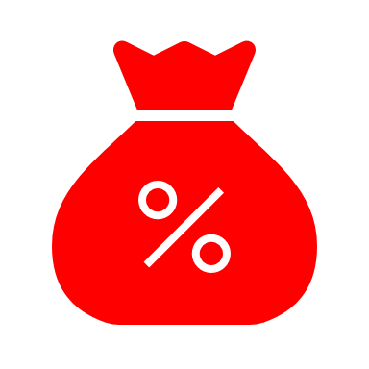
VALOR AGREGADO DE LAS ZONAS FRANCAS
2021, expresado en millones
Exportaciones de bienes US$ 7,180 (79%) | Exportaciones de puertos US$ 748 (8%) | Call Centers US$ 951 (10%) | Mercado local US$ 250 (3%)
US$ 9,129
producción total
+
Importaciones de insumos US$ 4,188 (73%) | Compras locales US$ 1,512 (27%)
US$ 5,699
Consumo intermedio
-
US$ 3,430
valor agregado
Participación
=
de
del PIB

Slide 14
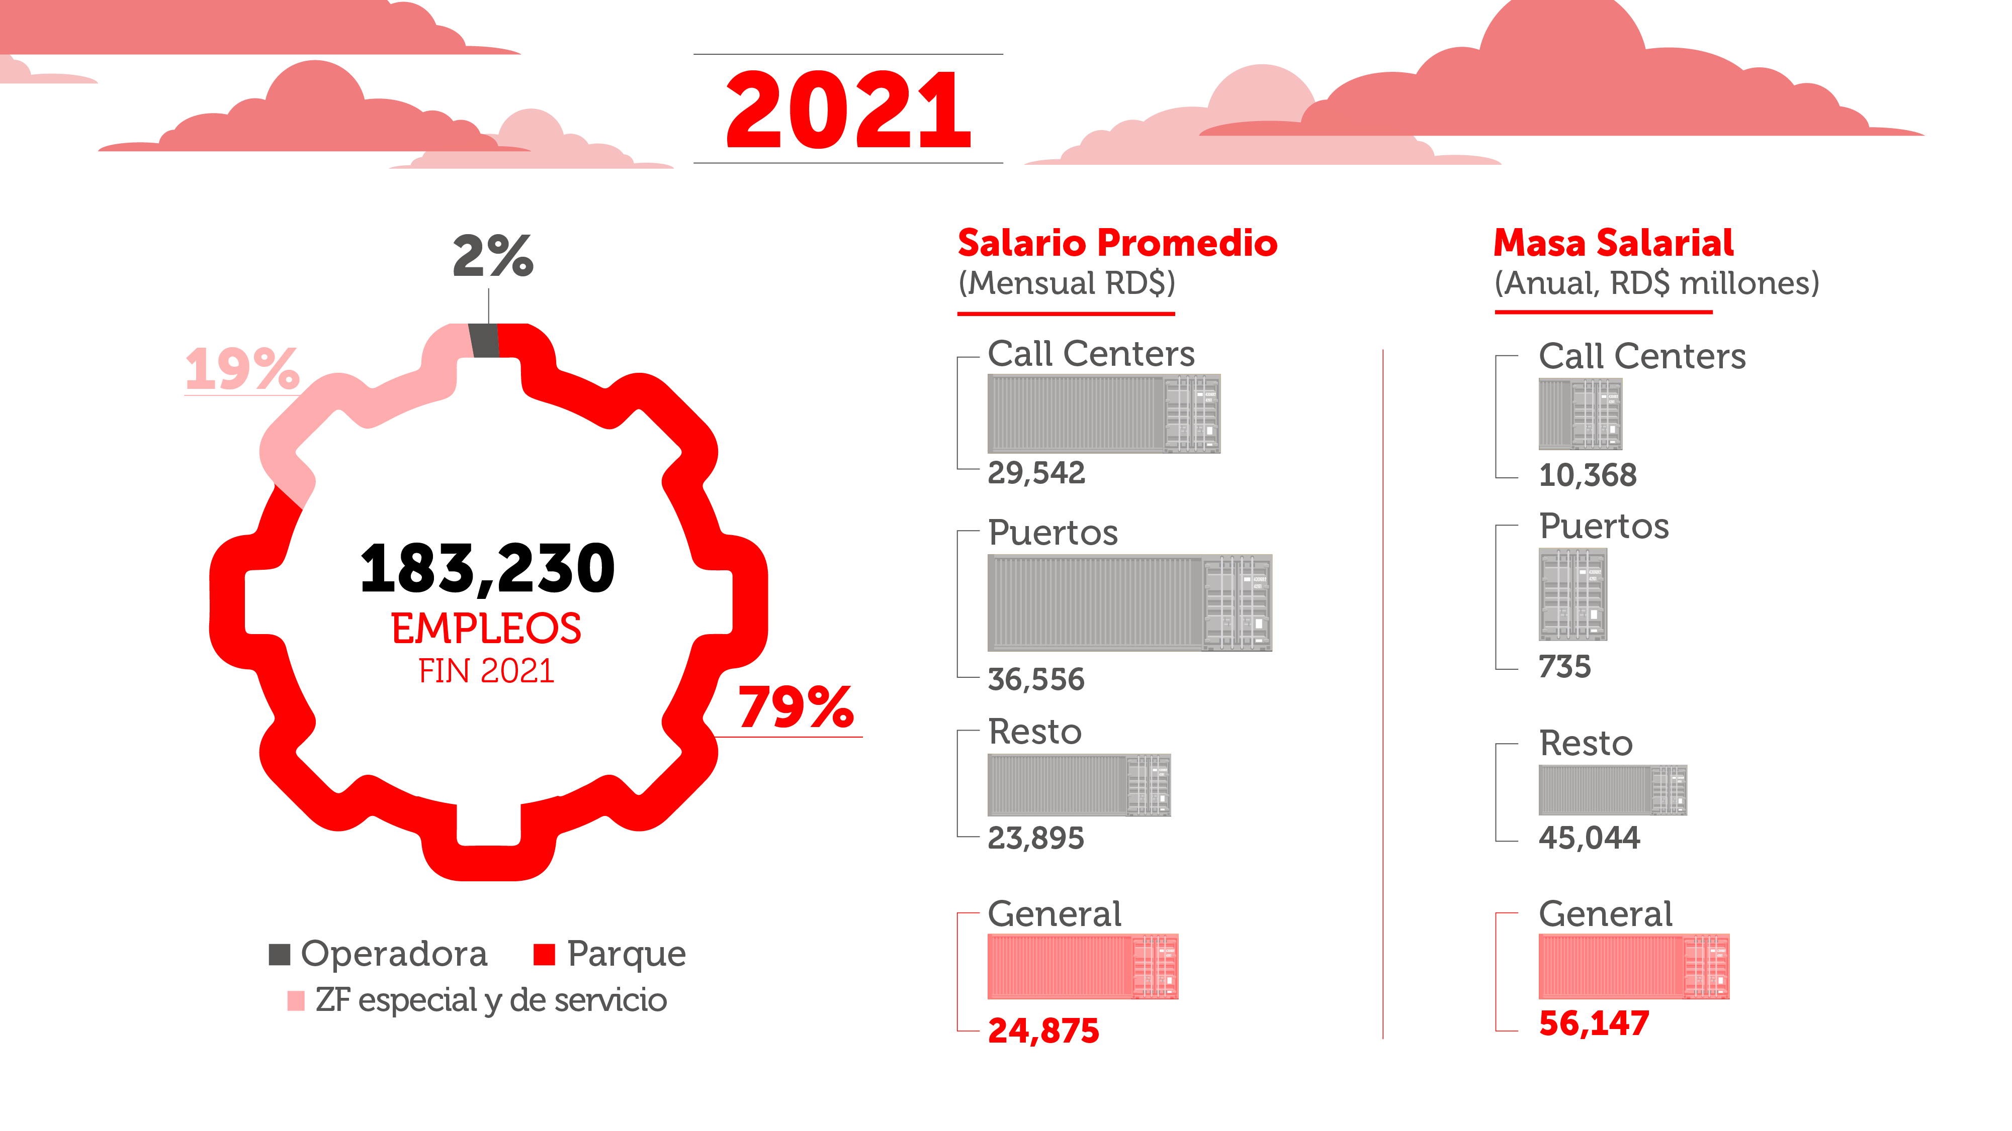
Fuente: con datos del CNZFE y estimaciones Analytica

Slide 15
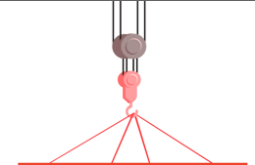
EMPLEO 2018 - 2021
Cierre de año
Esto se refleja en el incremento de la participación del sector en empleo formal total de la economía.
ZONAS FRANCAS
7.8%
2018
2018
2019
2020
2021
RITMO DE RECUPERACIÓN
7.7%
104%
2019
Zonas Francas
8.2%
94%
2021
2020
vs
Economía formal
2019
8.4%
2021

Slide 16
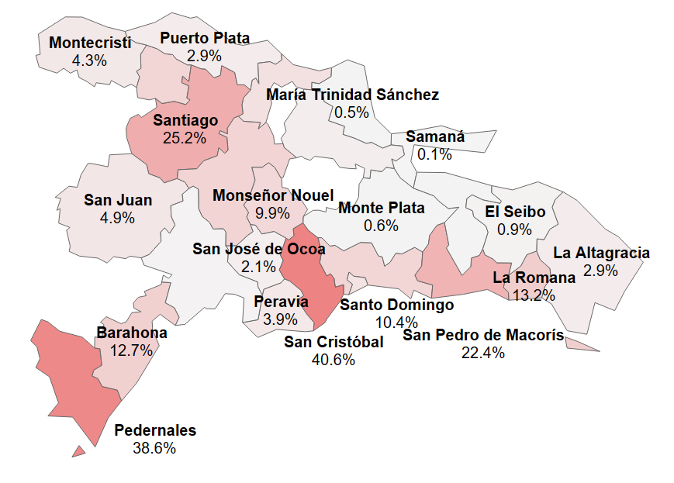
EMPLEO ZONAS FRANCAS
COMO PORCENTAJE DEL EMPLEO FORMAL PRIVADO
Las Zonas Francas concentran alrededor del 40% del empleo formal privado de provincias como San Cristóbal y Pedernales.
Principales concentraciones del empleo femenino de ZF

Slide 17
Remuneración promedio
RD$ mensuales
SALARIO SOBRE PIB
25%
29%
2012
2021
Aproximadamente
3 de cada 10 pesos
producidos por las ZF son pagados en salarios
Empleo de ZF equivalía al 79% del empleo del sector privado formal
En 2018 se igualaron los salarios promedio
En 2021 el salario promedio de ZF equivalía al 109% del salario del sector privado formal
*Para el sector privado formal se utiliza el dato de salario promedio de diciembre.
El dato del 2021 fue tomado del mes de octubre, por disponibilidad de la información.

Slide 18
LOS HOGARES DE LOS TRABAJADORES DE ZF
156,527
Hogares de trabajadores en ZF
600,044
Población total impactada
64%
Participación del salario ZF en ingresos totales del hogar
Peso salario ZF sobre ingreso del hogar
Fuente: BCRD y Cálculos Analytica

Slide 19
OPORTUNIDADES FUERA DE LAS ZONAS FRANCAS
¿Qué pasa si cierran Zonas Francas?
De 10 empleados de Zonas Francas
En términos de
probabilidades…
Aproximadamente
5
QUEDARÍAN FUERA DEL MERCADO LABORAL
46.5%
4
PASARÍAN A TRABAJAR EN EL MERCADO INFORMAL
43.5%
1
PERMANECERÍA EN EL MERCADO FORMAL
10%
Fuente: En base a modelo Analytica con atos de la ENCFT

Slide 20
Compras locales
Variación
interanual
8%
28%
37%
6%
23%
11%
1%
7%
16%
17%
20%
4%
23%
% de exportaciones totales ZF
14%
17%
17%
16%
16%
17%
18%
21%
20%
20%

Slide 21
COMPRAS LOCALES
2021, distribución porcentual por sector vendedor
Fuente: En base a inforamación de DGII y CNZFE

Slide 22
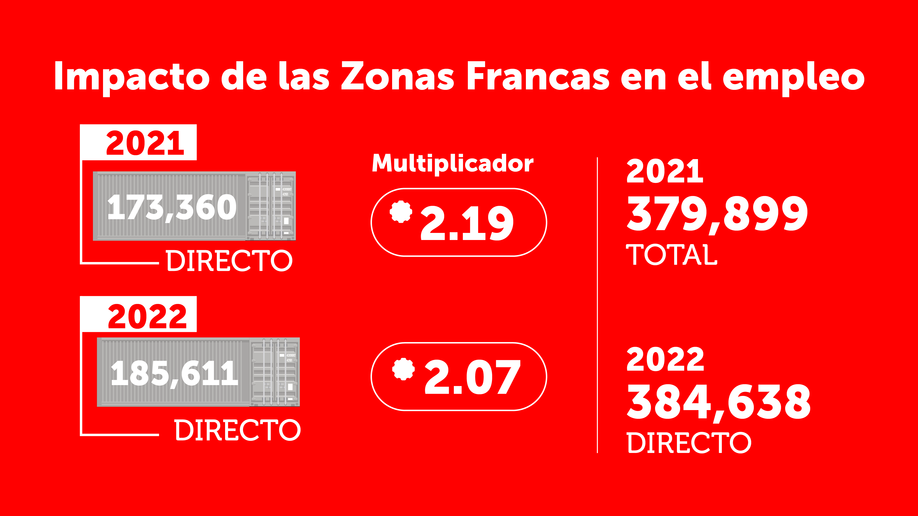
Impacto de las Zonas Francas en el PIB
3.61%
7.6%
2.08
3.63%
1.96
7.1%
TOTAL

Slide 23
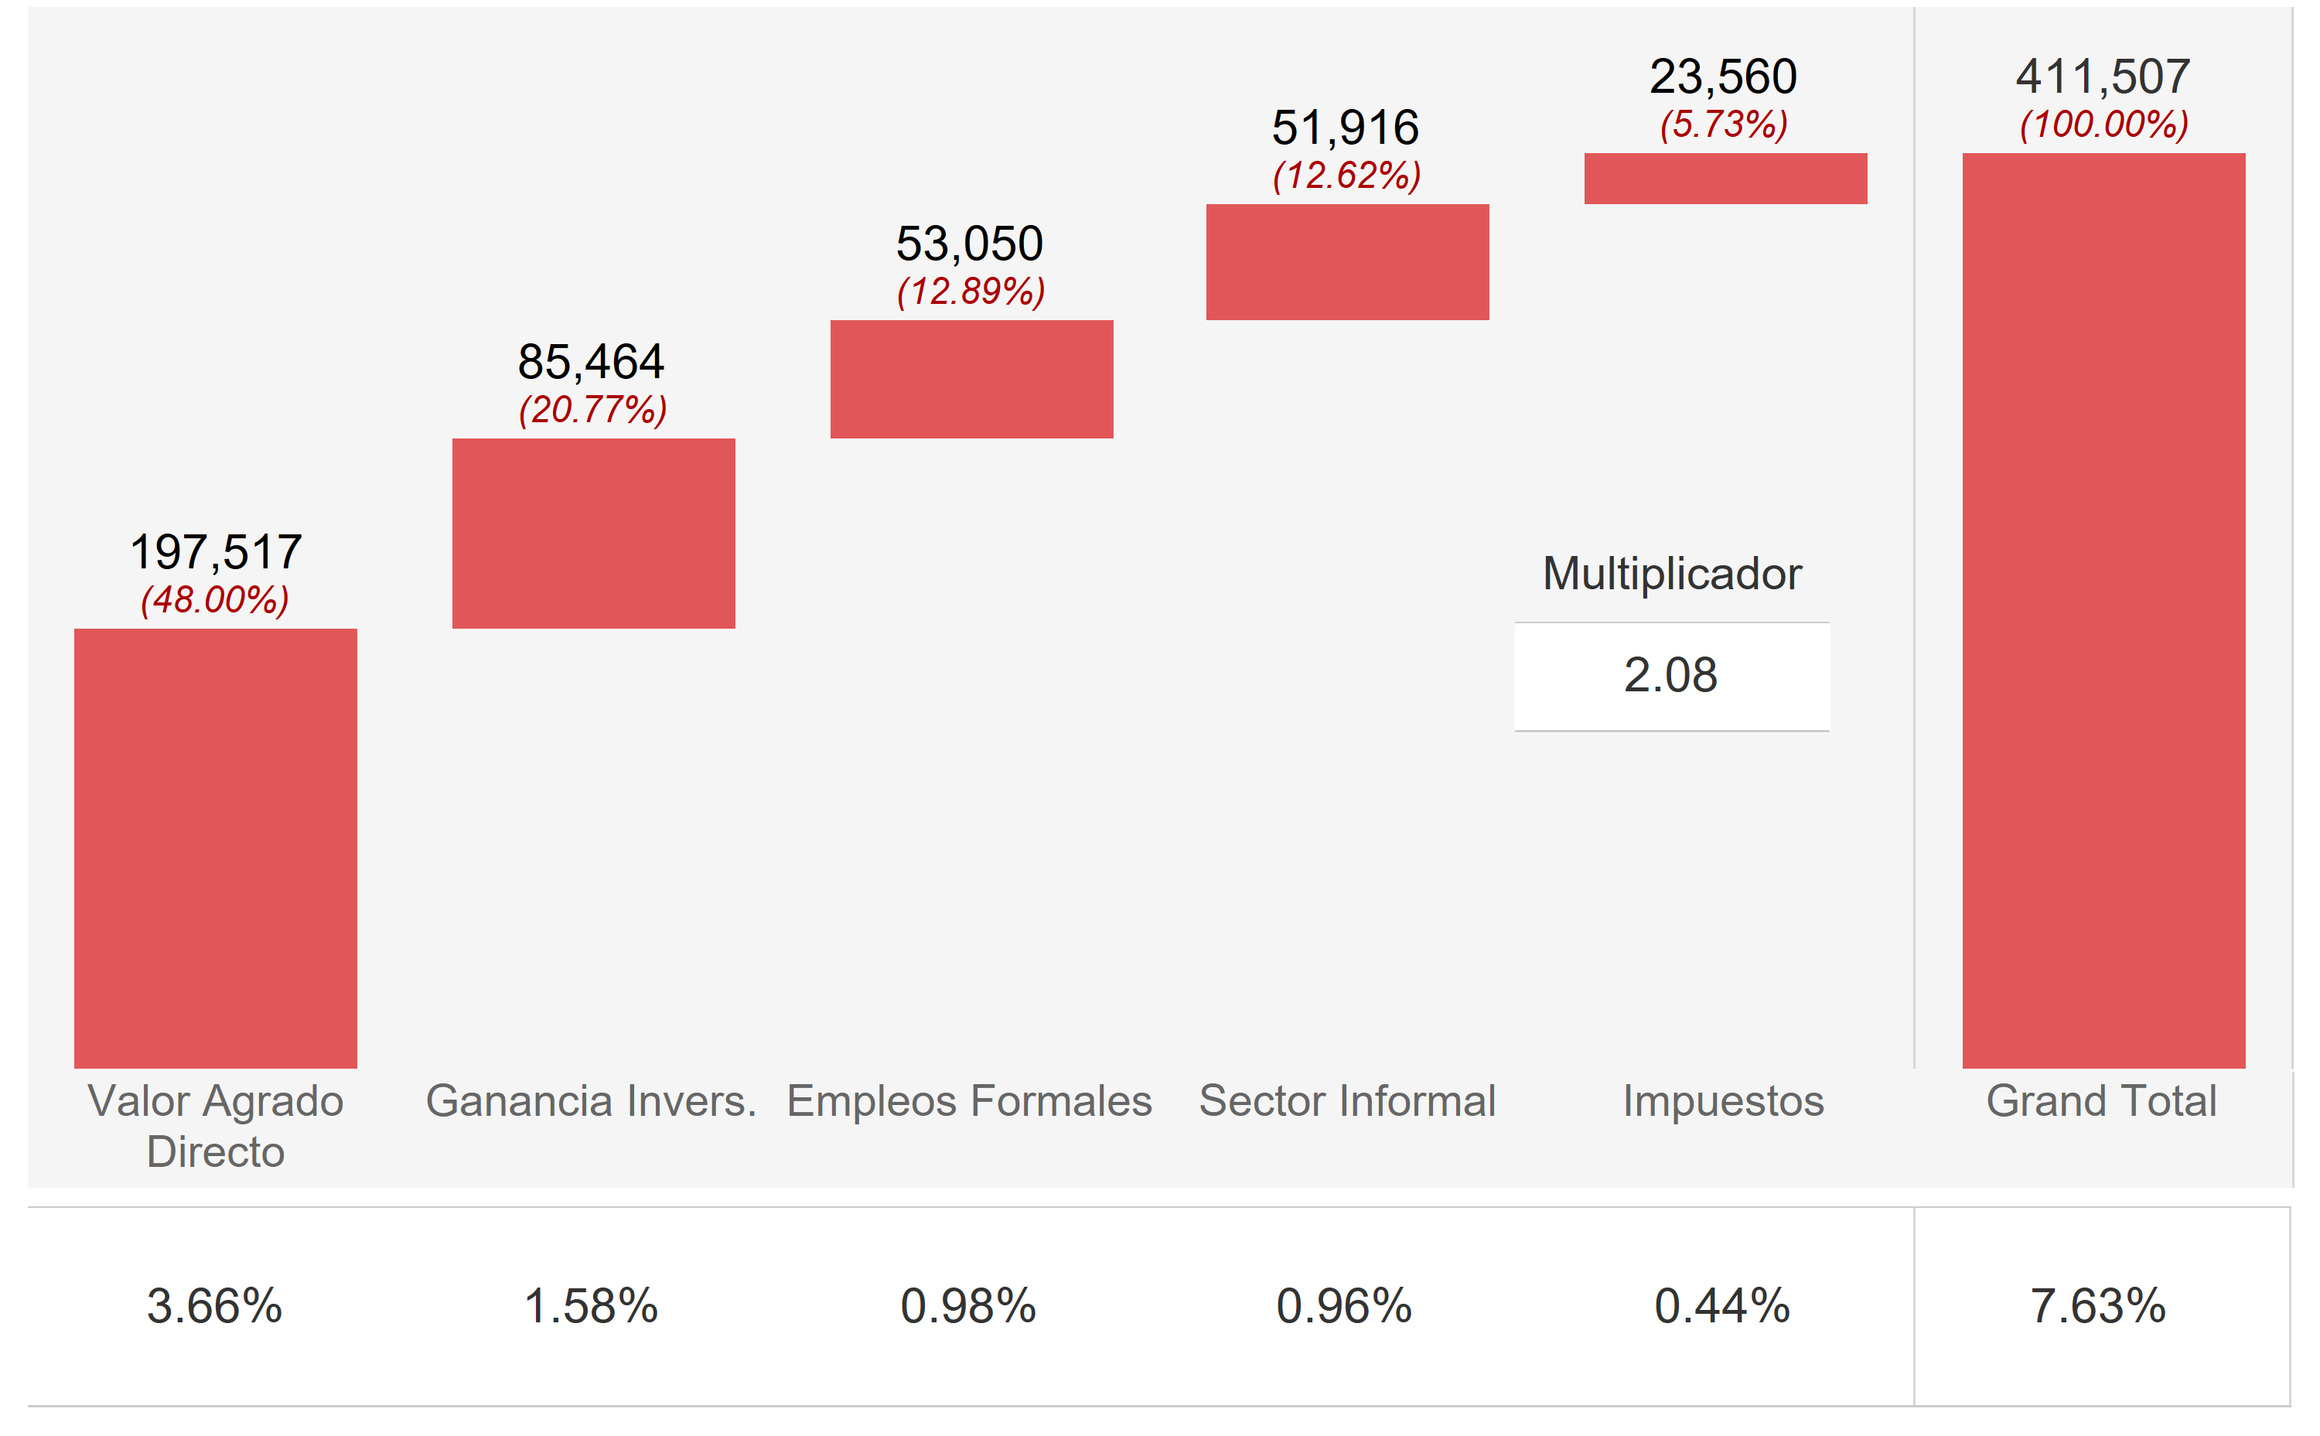
IMPACTO TOTAL EN EL PIB
(Según receptor del impacto, en RD$ MM - 2021)
El efecto derrame de las Zonas Francas se distribuye a través de la cadena de valor y de la capacidad de compra de los empleados de toda la cadena .
Mientras el 48% impactó a inversionistas y empleados del sector, 20.7% lo reciben inversionistas de otros sectores, 6% lo recibe el fisco de manera directa e indirecta y el resto impacta los hogares de otros trabajadores formales e informales.

Slide 24
379,898
TOTAL

Slide 25
GASTO TRIBUTARIO
PIB ZF sobre gasto tributario
Durante la última década el valor agregado generado por las Zonas Francas ha superado consistentemente el gasto tributario; esta brecha continúa expandiéndose, pasando de 2.8 veces el gasto tributario en 2012 a 6.91 en 2021.
En otras palabras, al cierre de 2021, por cada RD $1 de gasto tributario destinados al sector, las Zonas Francas generaron RD$ 7 de valor agregado directo. Si se considera toda la cadena de valor el efecto multiplicador es aún mayor: $14 pesos de valor agregado total por cada $1 peso de gasto tributario.
Impacto total sobre gasto tributario

Slide 26
En 2021 la actividad de las Zonas Francas generó…
RD$ 23,560
MM en impuestos totales
Directo
Efecto multiplicador
Total
Fuente: Resultados del Modelo de Impacto , Analtyica

Slide 27
03
MIRANDO
A futuro
Fuente: CNZFE, Modelo de Impacto realizado por Analytica

Slide 28
¿DÓNDE ESTAMOS?
A junio 2022
Parques
Empresas
Empleo directo
Exportaciones
De bienes
MM
83
765
190,472
US$ 3,924
Vs 79 en dic. 2021
Vs 734 en dic. 2021
Vs 183,232 en dic. 2021
14% más que E-J 2021
PIB ZONAS FRANCAS
CRECIMIENTO INTERANUAL DE 8.6% ENE-JUN

Slide 29
IMPACTO 2022 SI MANTENEMOS TENDENCIA PRIMER SEMESTRE
2022
% PIB
Empleo Promedio
Empleo Total
Exportaciones
Totales
MM
7.2%
191,490
403,318
US$ 10,111
Mult 15X1 Gasto Trib
Mult. 2.11
$1,693 Divisas Neta
PIB ZONAS FRANCAS
CRECIMIENTO PIB 9.3% 2022

Slide 30
EXPORTACIONES TOTALES
Participación en el PIB bajo escenario base
9.5%
2024
9.4%
2023
9.7%
2026
9.6%
2025

Slide 31
EMPLEO TOTAL
Multiplicador del empleo bajo escenario base
Favorable
Base
2.06
2024
Adverso
2.09
Muy adverso
2023
1.99
2026
2.03
2025

Slide 33
Escenarios Alternos - Multiplicadores
Multiplicador
del empleo
2.09
2.06
2.03
1.99
2023
2024
2025
2026
Multiplicador
del PIB
1.97
1.94
1.94
1.92

